Slide 1

알파코 캠퍼스 부트캠프 7기
유저환경 기반 영화추천 시스템
TEAM 3조 토이 스토리
김동신 심지영 이선주 최수열

Slide 2
목차
01. 프로젝트 개요
02. 프로젝트 팀 구성 및 역할
03. 프로젝트 수행 절차 및 방법
04. 프로젝트 수행 결과
05. 자체 평가 의견

Slide 3
01. 프로젝트 개요
1. 프로젝트 주제 및 선정 배경(기획의도, 기존 서비스와의 차별점 등)
2. 프로젝트 개요(프로젝트 구현 내용, 컨셉, 훈련내용과의 관련성 등)
3. 활용 장비 및 재료(개발 환경 등)
4. 프로젝트 구조
5. 기대 효과

Slide 4
01. 프로젝트 개요
1. 프로젝트 주제 및 선정 배경(기획의도, 기존 서비스와의 차별점 등)
주제: 사용자에게 가장 적합한 영화 추천 뉴스레터 시스템을 개발하는 것을 목표로 함
배경: 수많은 영화 중 어떤 영화를 선택해야 할지 결정하기 어려운 경우가 많음
기획의도: 사용자의 취향과 관심사를 고려한 개인 맞춤형 추천을 제공하여 이 문제를 해결
기존의 서비스와의 차별점: 영화 시청 이력, 검색 기록 등 행동 기반의 추천을 하는 대부분의 서비스와 달리 사용자의 현재 취향과 관심사를 바탕으로 영화를 추천하는 방식임

Slide 5
01. 프로젝트 개요
2. 프로젝트 개요(프로젝트 구현 내용, 컨셉, 훈련내용과의 관련성 등)
구현 내용 : 사용자에게 정보를 입력 받아 수집한 영화 정보를 바탕으로 유사도가 높은 영화를 추천하도록 함
컨셉 : 사용자에게 주기적으로 이메일로 영화 추천을 제공하고, 웹을 통해 추천 결과를 확인할 수 있도록 함
훈련 내용과 관련성 : 데이터 수집 및 전 처리, 유사도 측정 등 다양한 기술을 활용하여 프로젝트를 구현

Slide 6
01. 프로젝트 개요
3. 활용 장비 및 재료(개발 환경 등)
개발 환경: Google Colab(코랩) 시스템을 이용하여 개발
사용자 정보 입력 모듈 : 사용자에게 정보를 입력 받아 DB에 추가하고 해당 영화의 ‘키워드‘와 ‘줄거리＇를 추출하여 DB에 추가
데이터 전 처리 모듈 : DB내의 유용한 정보를 추출하고 품사 태깅, 벡터화 시키는
유사도 측정 모듈 : ‘장르‘,’감독‘,’배우‘,’키워드‘,’줄거리‘ 각각 의 유사도를 측정하고 5개의 특징을 평균 내어 유사도의 순위를 매기는 방식
4. 프로젝트 구조

Slide 7
01. 프로젝트 개요
4. 프로젝트 구조
① DB 추가
데이터 수집 및 가공
데이터 전 처리
사용자 정보 입력
유사도 측정
- DB 설정
- 불용어 처리
- 품사 태깅
② 벡터화

Slide 8
01. 프로젝트 개요
사용자 만족도 향상 : 개인화된 추천을 통해 사용자가 선호하는 영화를 더 쉽게 찾을 수 있도록 도움을 줌
실시간 취향 반영 : 현재 사용자의 취향, 선호도 기반의 영화 추천 가능
사용자 시간 편의 제공 : 사용자의 취향을 고려하여 추천하므로 사용자의 시간 활용도 증대
영화 소비 증진 기대 : 선호하는 영화 추천을 통해 사용자의 확대된 영화 소비를 기대할 수 있음
5. 기대 효과

Slide 9
02. 프로젝트 팀 구성 및 역할
이름 | 활동 내용
김동신 | ▶ 사전 기획 및 데이터 선정 ▶ 데이터 수집 및 전 처리
심지영 | ▶ 데이터 전 처리 ▶ PPT 제작
이선주 | ▶ 데이터 전 처리 및 벡터화 ▶ 모델링 (유사도 측정)
최수열 | ▶ 데이터 전 처리 (Mecab 품사 태깅) ▶ 사용자 입력 함수 제작

Slide 10
03. 프로젝트 수행 절차 및 방법
29일 (화)
1.Null값처리
2.줄거리 기준으로 토큰화
3. +α 로 벡터화까지
31일 (목)
1.줄거리 토큰화 미완 → 다양한 토큰화 모듈사용(수열)
2.동신,선주: 배우 옆에 역할 남는 노이즈 제거
3.벡터화 후 코드공유
1일 (금)
1.유사도 측정 주말동안 해보고, 코드 공유하기
2.머신러닝에 대한 아이디어 생각해오기
3일(일)
1.DT,RF 머신러닝 아이디어 공유
2.디버깅
구분 | 기간 | 활동 | 비고
사전 기획 및 데이터 수집 | ▶ 8/24(목) ~ 8/26(토) | ▶ 프로젝트 기획 및 주제 선정 ▶ 기획안 작성 ▶ 외부데이터 수집 | ▶ 주제 선정
데이터 전 처리 | ▶ 8/26(토) ~ 9/01(금) | ▶ 데이터 정제 및 정규화 | ▶ 팀 중간 회의
벡터화 | ▶ 9/01(금) ~ 9/02(토) | ▶ 벡터화 | ▶ 팀 중간 회의
모델링 | ▶ 9/02(토) ~ 9/05(화) | ▶ 유사도측정 및 모형 구현 | ▶ 팀 중간 회의
총 개발기간 | ▶ 8/24(목) ~ 9/05(화) (2주) | ▶ 영화 추천 시스템 구축
● FeedBack 1 (8/29 (화))
1.데이터가 많은 DB를 선택하라는 것
2.텍스트 데이터(현재 생각해볼 것) 마이닝 부분에 대해서
3.저작권문제 (비영리/영리)
4.그 외
● FeedBack 2 (9/1 (금))
1.Word2Vec:학습이 잘 됐다는 가정하에 글자 간의 유사도를
찾는 것이므로 모델을 사용할 필요가 없다.
2.그 외

Slide 11
04. 프로젝트 수행 과정 및 결과
1. 데이터 베이스 선정 및 데이터 수집
2. 전 처리 과정 수행
3. 추천 시스템 제작

Slide 12
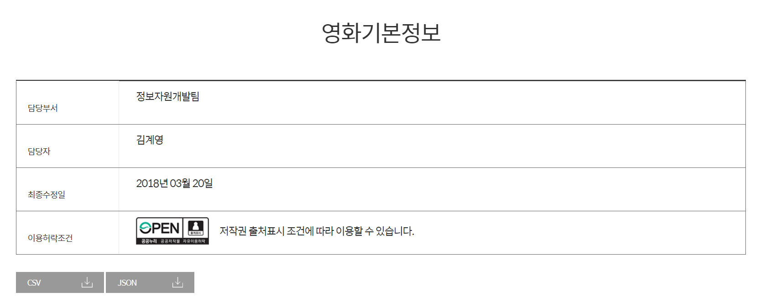
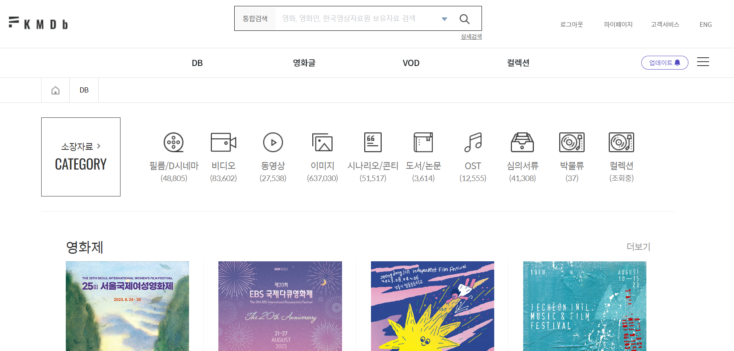
1. 데이터 베이스 선정 및 데이터 수집

Slide 13
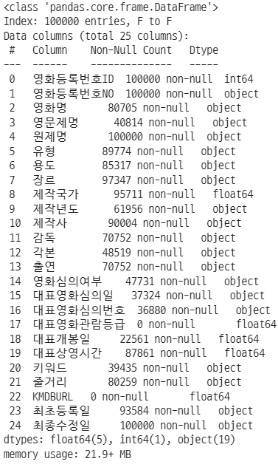
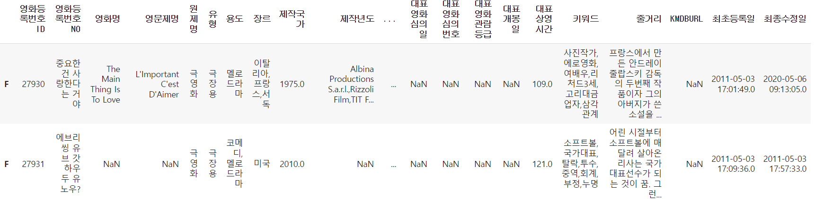
2. 전 처리 과정 수행 (데이터 선정)

Slide 14
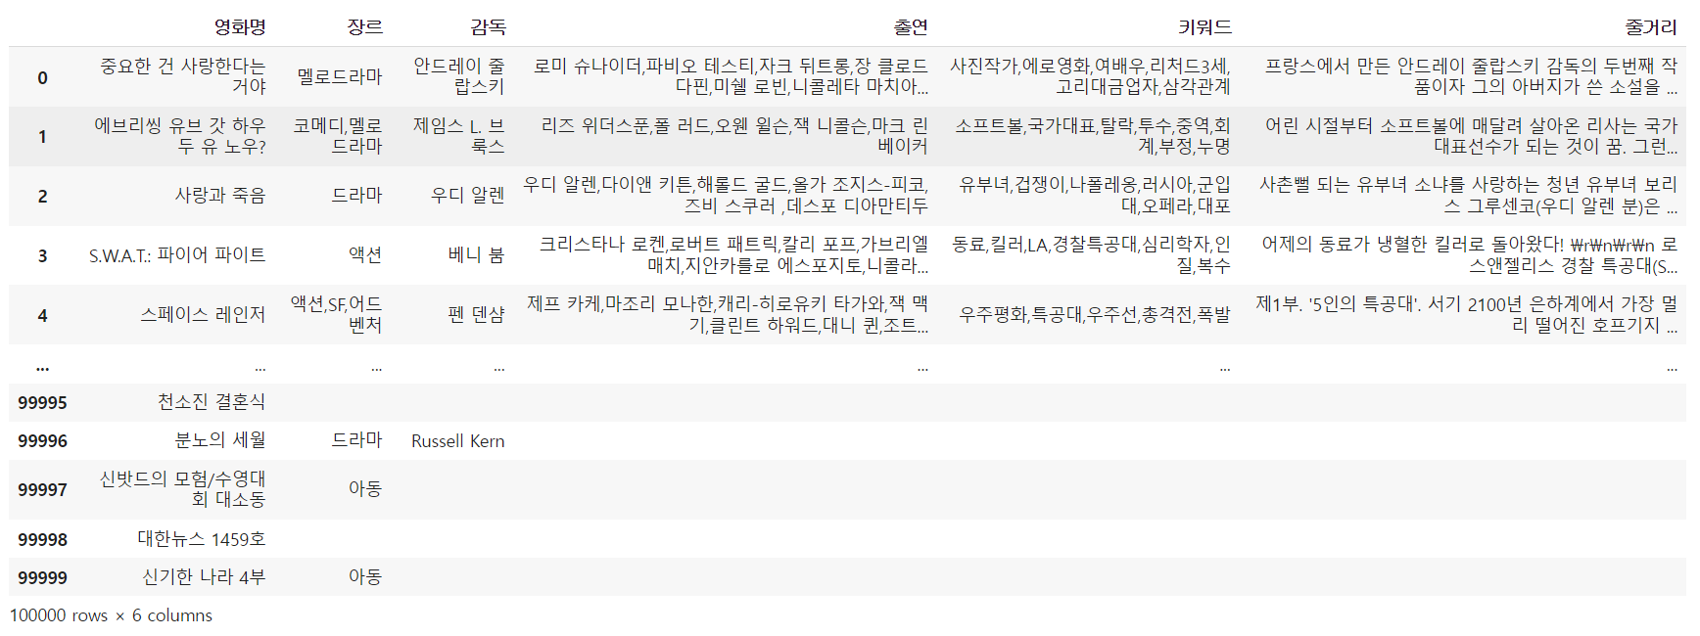
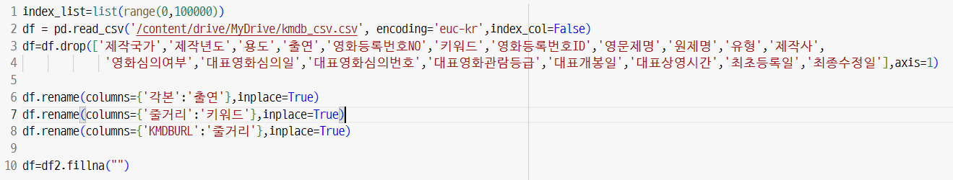
2. 전 처리 과정 수행 (열 제거, 결측치 제거)

Slide 15
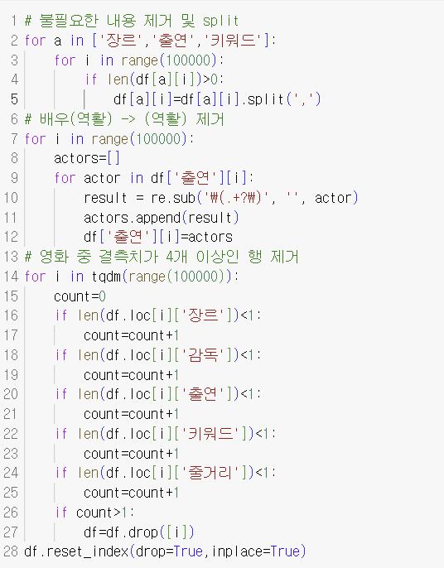
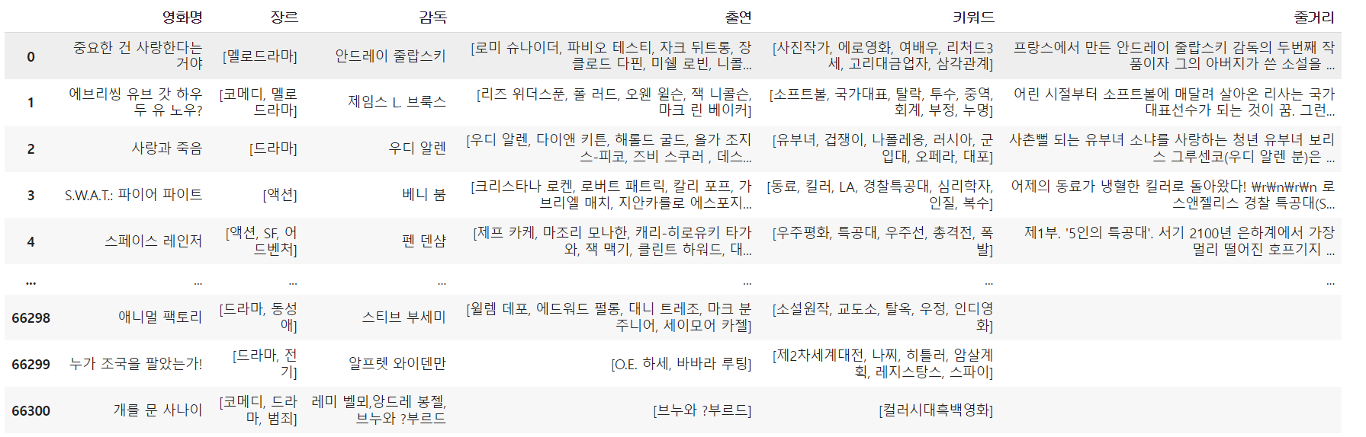
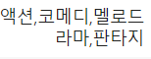
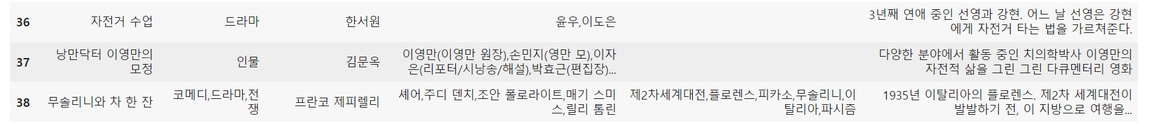
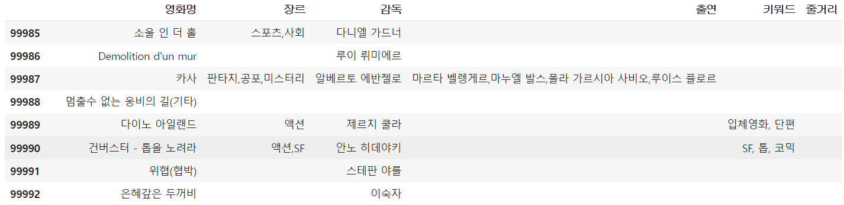
2. 전 처리 과정 수행 (내용 수정 및 결측치 처리)

Slide 16
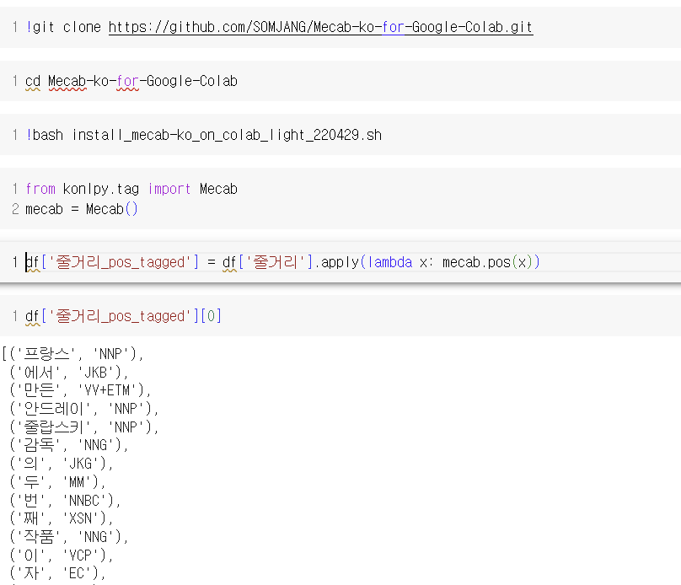
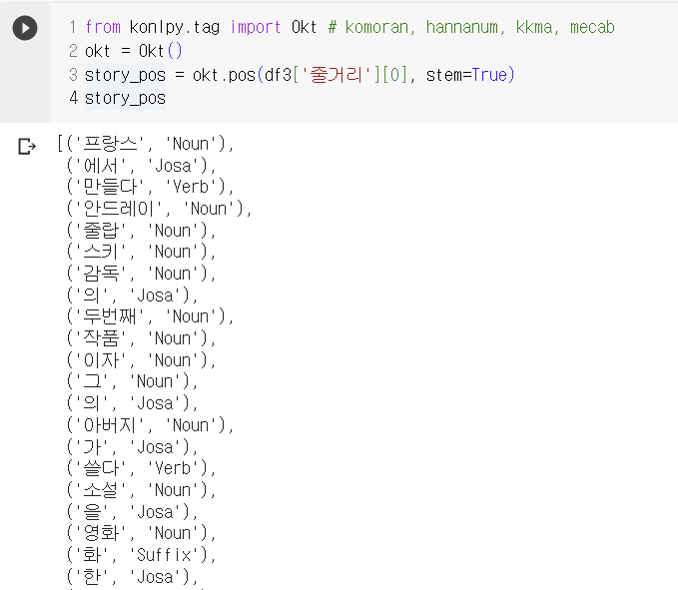
2. 전 처리 과정 수행 (품사 태깅)
Mecab
문제점
고유명사와 명사의 구분이 되지 않음
NNP(고유명사)
NNG(일반명사)

Slide 17
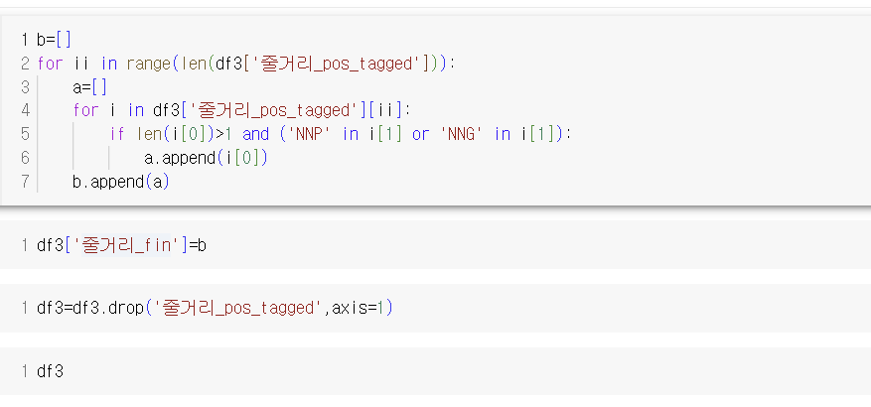
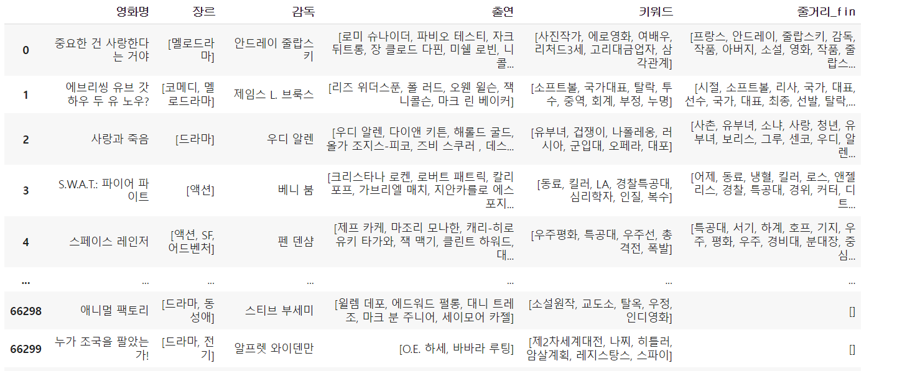
2. 전 처리 과정 수행 (품사 태깅 마무리)

Slide 18
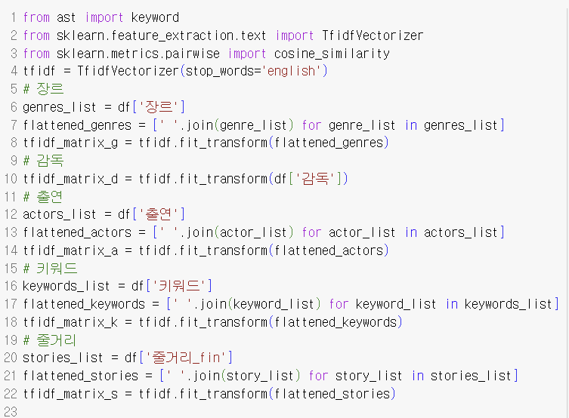
2. 전 처리 과정 수행 (벡터화)

Slide 19
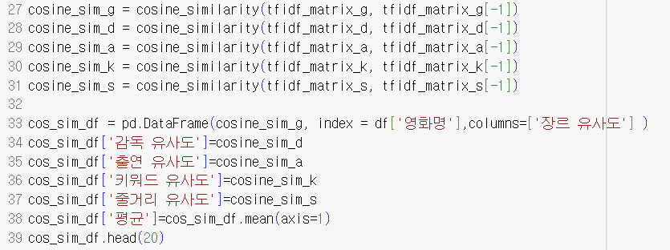
3. 추천 시스템 제작 (유사도 측정)
비교 대상 행

Slide 20
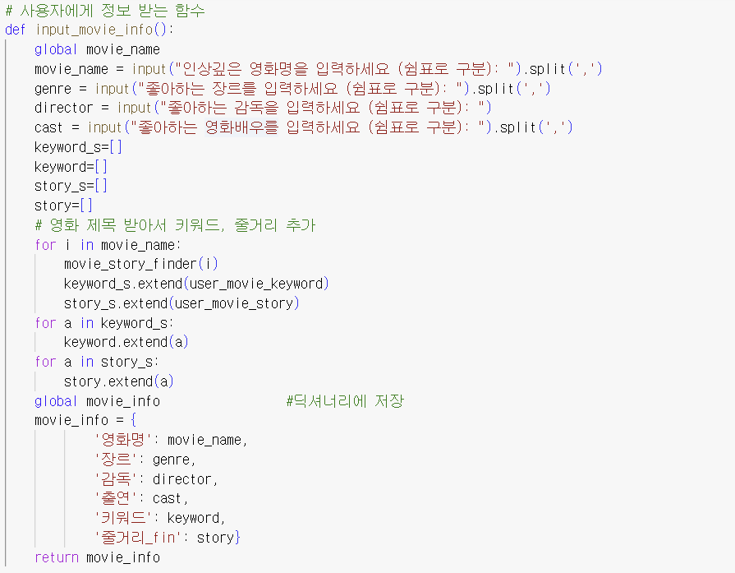
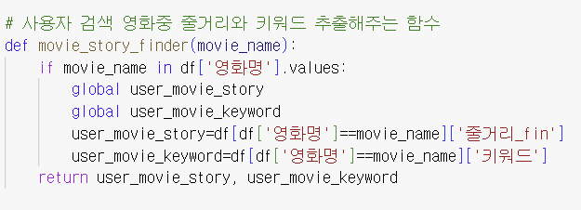
3. 추천 시스템 제작 (사용자 입력 함수)

Slide 21
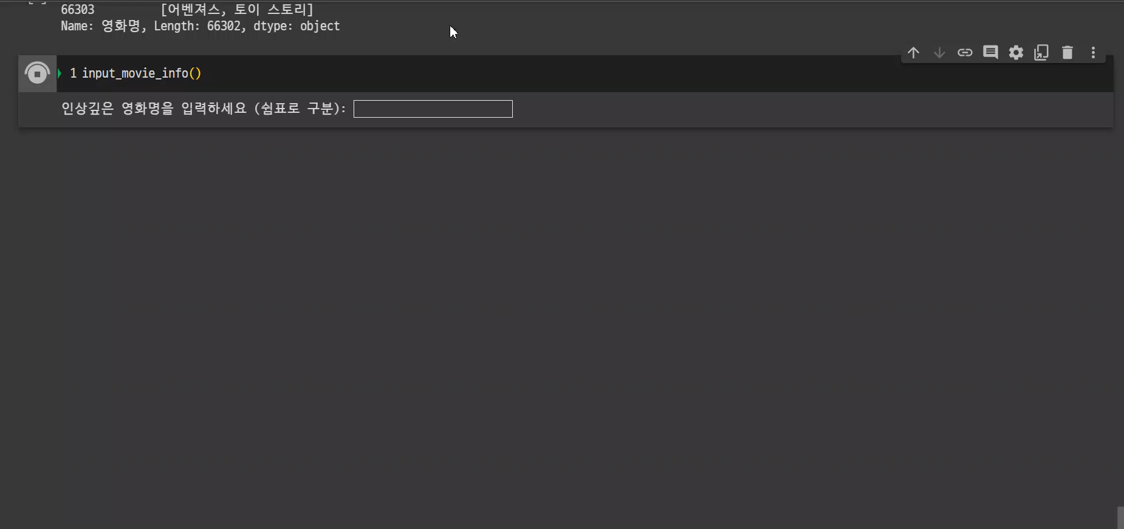
시스템 시연 영상

Slide 22
05. 자체 평가 및 의견
김동신
- 만족하는 점 : 이론을 코드로 적용시켜 보니, 좋았고, 데이터의 전처리 과정을 거치는 것의 필요성을 느끼고, 전처리 과정에 따라 데이터의 변화과정을 보니, 신기했다.
- 아쉬웠던 점 : 머신러닝 미적용, 실시간 영화 미적용, Label 미적용, 다양한 머신러닝 모델에 대한 이해도 부족
심지영
- 만족하는 점 : 짧은 기간임에도 데이터 수집부터 자연어처리, 모델링까지 배운 부분을 결과에 적용할 수 있어 좋았음
- 아쉬웠던 점 : 시간이 더 있었다면 더 좋은 결과물을 낼 수 있을 것으로 생각함
이선주
- 만족하는 점 : 초기 데이터를 정제하고 전 처리 과정을 거저 하나의 모델을 완성 시켰다는 점이 뿌듯했고 결과 또한 나름 만족스러운 결과가 나와서 좋았다.
- 아쉬웠던 점 : 프로젝트 구상이 수업 초반이어서 머신 러닝을 사용하지 못해 아쉬웠다.
최수열
- 만족하는 점 : 사용자의 영화 정보를 정확하게 입력 하면 그에 유사한 영화를 정확하게 찾아서 괜찮았다. - 아쉬웠던 점 : 데이터 베이스가 실시간 데이터가 아닌 정적인 데이터라 DB를 자체적으로 업데이트를 시켜줘야 한다.

Slide 23
Q&A
감사합니다

